Slide 1




LXXXVI Año Académico
Programa de sesiones Académicas
Sesión Conjunta con la Academia Nacional de Medicina de México y la Academia Mexicana de Cirugía
“ SEGURIDAD TRANSFUSIONAL ”
Acad. Dra. Julieta Rojo Medina
Quinto Vocal
Académica de Número de la Academia Mexicana de Cirugía.
Ciudad de México
20 de febrero de 2019

Slide 2
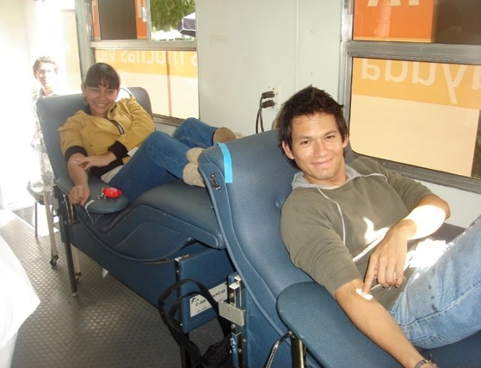
El principio de la Seguridad Sanguínea es el Donador de Sangre Voluntario, Altruista y de Repetición

Slide 3
DONACIÓN DE SANGRE BASADA EN EL ESQUEMA DE REPOSICIÓN
Trabajo social solicita al menos 2 donadores de reposición para cubrir un requisito, haya o no utilizado sangre el paciente (abuso de autoridad)
Usos y costumbres
RIESGO
RIESGO
Donadores remunerados
Los donantes mienten en la entrevista clínica por cubrir el requisito
Obstáculos para los donadores altruistas:
B.S. dentro del hospital, difícil acceso, reparto de fichas, sin horario amplio de atención
Mayor probabilidad de periodo de ventana en el donante
Causas de rechazo fuera de la norma

Slide 4
PROPUESTA: ESQUEMA DE DONACIÓN ALTRUISTA
Y DE REPETICIÓN
Trabajo social como factor de cambio
Programa de reclutamiento y retención de donadores altruistas dentro del banco de sangre
A través del Comité de Medicina Transfusional:
Guías de uso clínico de sangre y hemocomponentes
Sustituir paulatinamente la donación de reposición por la donación altruista
Conocer las necesidades de componentes sanguíneos
Conocer el perfil cultural de la población para establecer los mensajes que provocarán el cambio
Incorporación de un programa de educación y “marketing” dirigido a la población sobre la donación de sangre
Crear conciencia social sobre la necesidad de la donación altruista de sangre

Slide 5
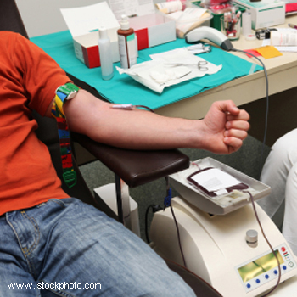
Considerar antes de solicitar donadores:
Auto-transfusión (requisitos NOM 253):
  Cirugía
    Estética
    ORL
    Colecistectomías
    Prótesis

Slide 6
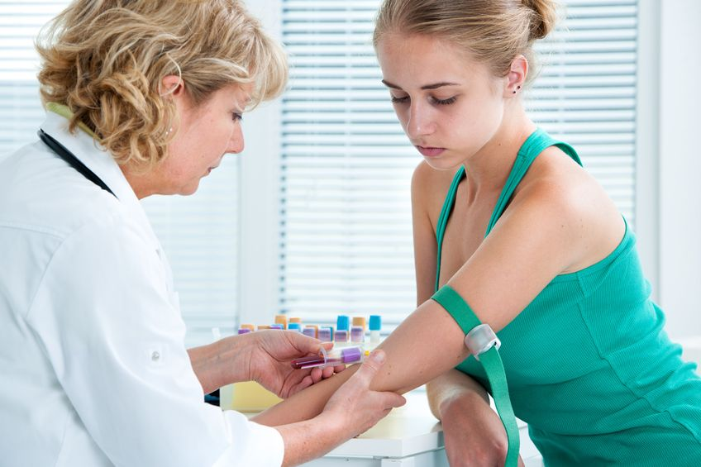
REQUISITOS PARA DONAR SANGRE
Hombres y mujeres:
Tener entre 18 y 65 años
Pesar más de 50 kilogramos
Estar clínicamente sano (estilo de vida saludable)
No haberse realizado tatuajes o perforaciones durante el último año
No haber tomado medicamentos en la última semana
Estar en ayuno de mínimo cuatro horas
No estar desvelado
Mujeres:
No estar embarazadas
No estar lactando

Slide 7
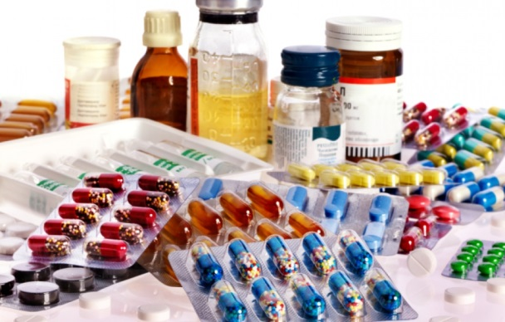
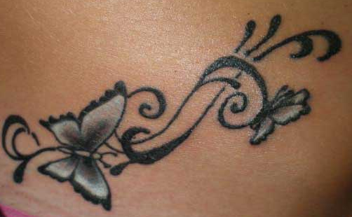
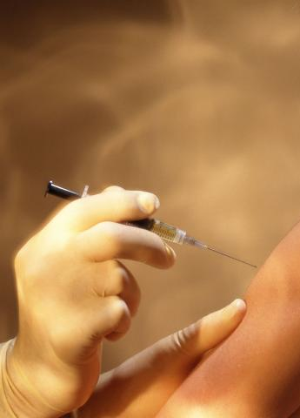

ANTECEDENTES DE FACTORES DE RIESGO:
- PRÁCTICAS SEXUALES
- TATUAJES
- PIERCING
- VACUNAS
- DROGAS
- ZONAS ENDÉMICAS
REQUISITOS PARA DONAR SANGRE

Slide 8


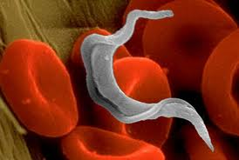
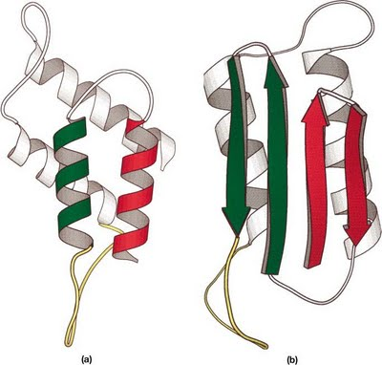
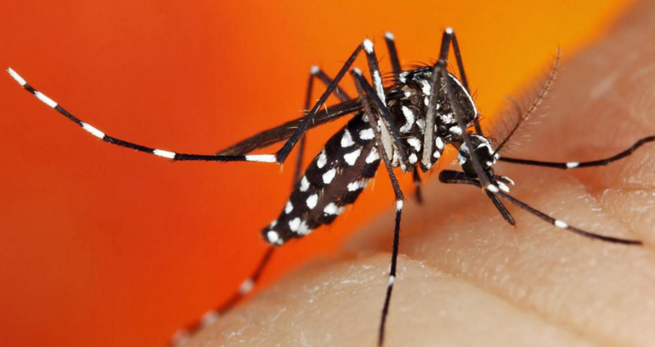
TRANSMISIÓN DE INFECCIONES POR TRANSFUSIÓN
Bacterias: T. pallidum, Brucella
Virus: VIH, Hepatitis B y C, Citomegalovirus (CMV)
Parásitos: Plasmodium, Trypanosoma Cruzi
Otros: priones (?)
Emergentes, brotes:
Dengue
Chikungunya
Zika

Slide 9
No hay tamizaje para todos los patógenos
asociados a transfusión
Familia
Patógeno
Enfermedad
Estudios-Rutina
Si No
Virus de Hepatitis HBV, HCV Hepatitis X*
HEV, HGV Hepatitis X
Retrovirus HIV-1 & -2 SIDA X*
HTLV-I & -II Linfoproliferación maligna X
Neuropatía
Virus Herpes CMV CMV Retinitis, Hepatitis, (X)
Neumonía
EBV Síndrome Epstein-Barr (X)
HHV-8 Sarcoma de Kaposi X
Parvovirus B19 Anemia Aplástica X
Bacterias Gram-negativas, Gram-positivas Sepsis X
Treponema pallidum Sífilis X*
Borrelia burgdorferi Enfermedad de Lyme X
Rickettsia rickettsii Fiebre Rocky Mountain (X)
Ehrlichia chafeensis Ehrlichiosis X
Parásitos Trypanosoma cruzi Enfermedad Chagas X*
Brucella Brucelosis (X)
Leishmania donovani Leishmaniasis X
Plasmodium spp. Malaria X
Prácticas en USA/UE

Slide 10
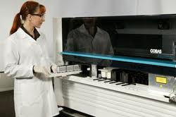
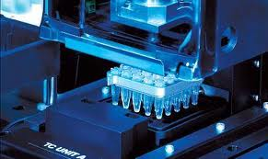
Riesgos restantes: ventana diagnóstica
NAT/PCR acorta este periodo
Virus | ELISA | Promedio (días) hasta la seroconversión | NAT/PCR¹ Positivo (días)
VIH | Ag p24 Anti-HIV | 16 a 22 | 11
VCH | Anti-HCV | 70 | 12
VBH | HBsAg | 56 | 40
¹ Chigurupati & Murphy: AJTS.2015 9(1):9

Slide 11
El error humano en transfusión sanguínea se encuentra en 50% de los incidentes críticos , la otra mitad se debe a problemas técnicos u organizativos del sistema.
Dzik WH. New technology for transfusión safety. British Journal of Haematology, 2006. 136, 181-1902.-
Linden JV et al. Transfusion error in New York state: an analysis of 10 years experience. Transfusion 1990; 40, 1207-12133.-
Robillard et al. ABO incompatible transfusions, acute and delayed haemolytic transfusion reactions in Quebec. Transfusion 2002; 42, 25S.4.-
Baele et al. Bedside transfusion errors. A prospective survey by the Belgium Sanguis Group. Vox Sang. 1994; 66: 117-1215.-
Callum JL et al. Reporting near-miss events for transfusion medicine: improving transfusion safety. Transfusion 2001;41: 1204-1211

Slide 12
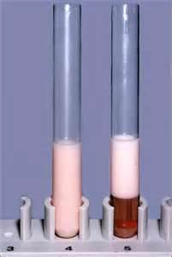
Incidencias de riesgo que impiden el procesamiento
de las muestras
Solicitud con datos no coincidentes
Volumen incorrecto
Coagulada
Hemolizada
Lipémica
Tubo incorrecto
Solicitud ilegible
SE ALTERA LA CADENA TRANSFUSIONAL

Slide 13
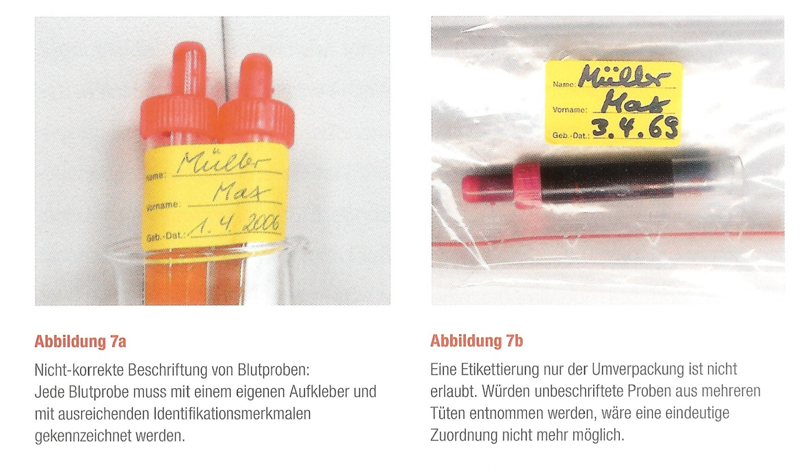
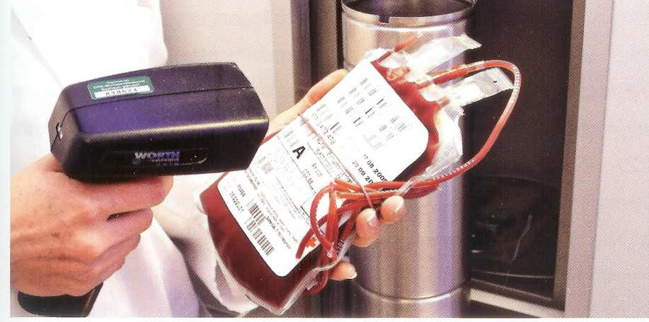
EJEMPLOS

Slide 14
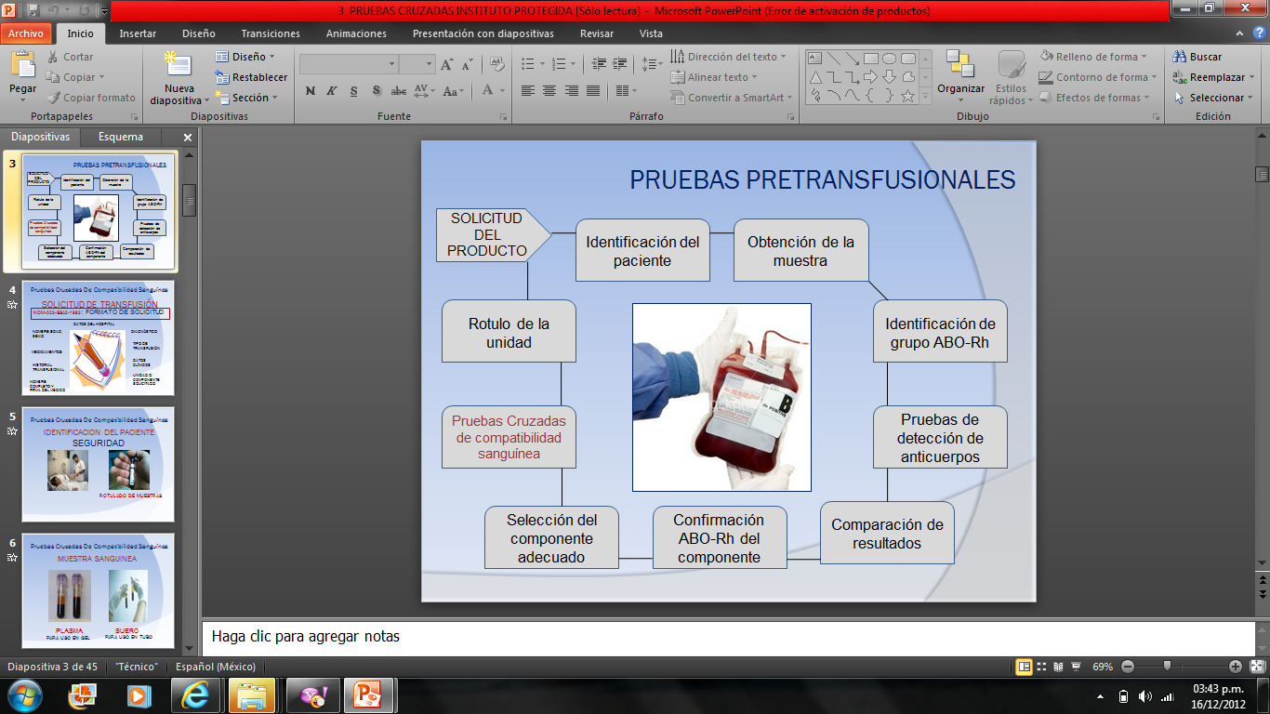

Slide 15
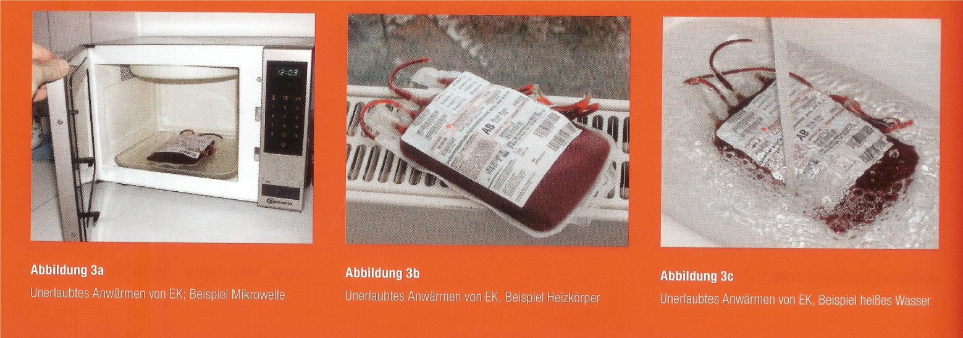
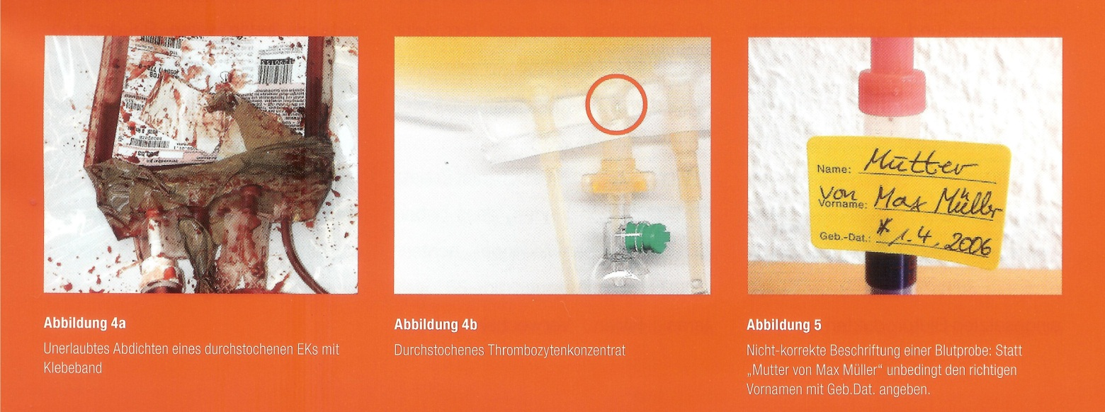
MANEJO INADECUADO DE HEMOCOMPONENTES

Slide 16
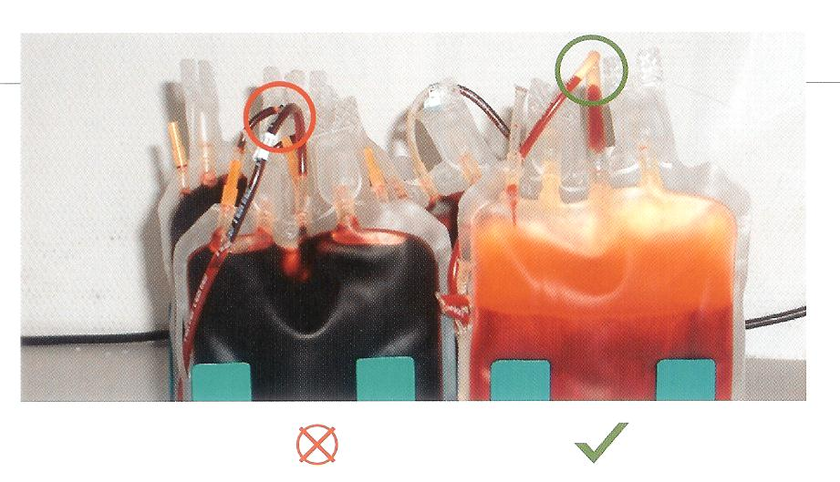
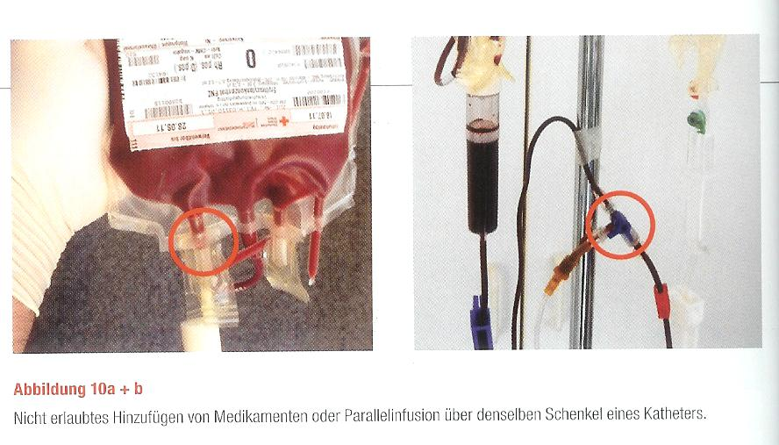
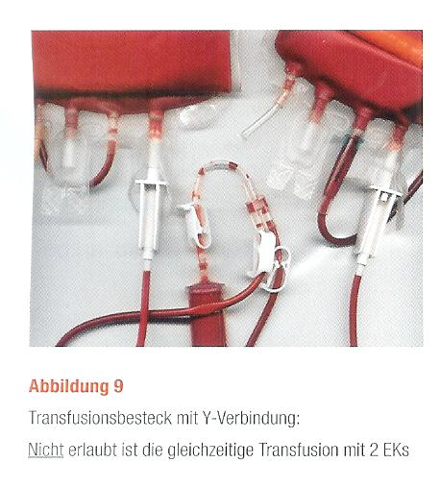
EJEMPLOS DE MAL MANEJO

Slide 17
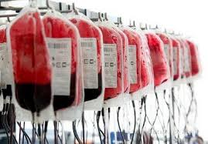
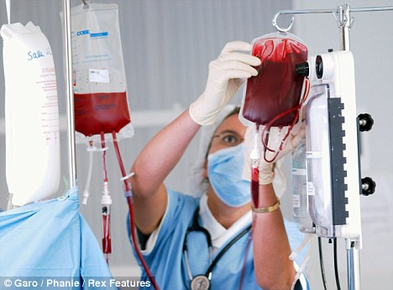
Otras causas frecuentes de error asociado a reacciones transfusionales
Error técnico del servicio de transfusión o banco de sangre.
Confusión en la distribución del componente sanguíneo.
Confusión en la administración del componente sanguíneo, al no seguir con el protocolo de identificación del receptor.

Slide 18
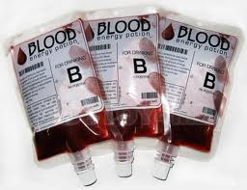
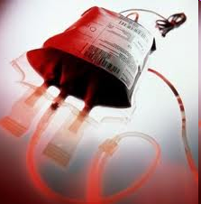
REACCIONES TRANSFUSIONALES
DEFINICIÓN:
Efectos adversos de la transfusión mediados o no por mecanismos inmunes.
La transmisión de agentes infecciosos, puede ser inmediata o tardía.

Slide 19
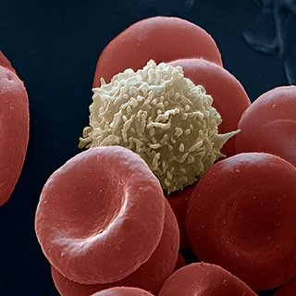
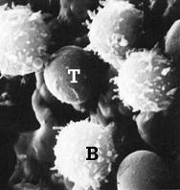
REACCIONES TRANSFUSIONALES TEMPRANAS
REACCIONES INMUNOLOGICAS
REACCION HEMOLITICA
REACCION FEBRIL
REACCION ANAFILÁCTICA
URTICARIA
EDEMA AGUDO DEL PULMÓN
(TRALI)

Slide 20
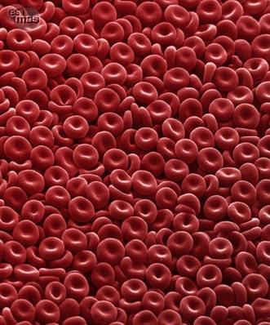

REACCIONES TRANSFUSIONALES TEMPRANAS
REACCIONES NO INMUNOLOGICAS
Insuficiencia cardiaca congestiva (TACO)
Choque séptico
Hemólisis no inmune (temp)
Hipotermia
Embolia (aire)
Hiperpotasemia (caducidad)
Hipocalcemia(caducidad)

Slide 21
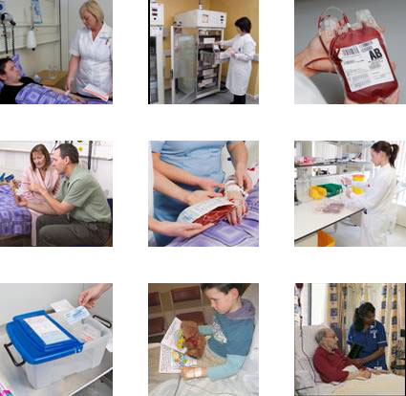
ACCIONES ANTE UNA REACCION TRANSFUSIONAL:
1 . SUSPENDER LA TRANSFUSIÓN
2. VERIFICAR DATOS (NOMBRE, No. DE CAMA, GRUPO SANGUÍNEO,INDICACION, ETC)
3. CONSIGNAR EN EL EXPEDIENTE CLÍNICO→NOTA con datos del evento
4. ENVIAR EL RESTO DEL
HEMOCOMPONENTE Y NUEVA MUESTRA DEL PACIENTE AL BANCO DE SANGRE
HEMOVIGILANCIA EN EL SERVICIO

Slide 22
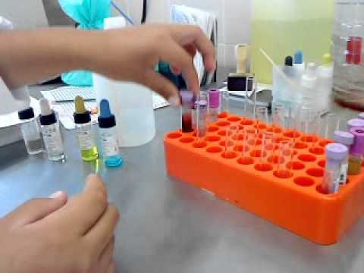
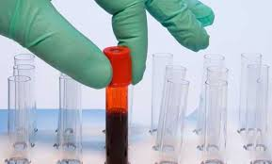
5. REVISAR SOLICITUD Y DOCUMENTOS DE LA BOLSA DEL HEMOCOMPONENTE Y LOS DATOS DEL DONADOR.
6. REPETIR EL GRUPO SANGUÍNEO EN LA MUESTRA DEL CONCENTRADO ERITROCITARIO
7. REPETIR EL GRUPO SANGUÍNEO EN NUEVA MUESTRA DEL PACIENTE
8. REALIZAR NUEVAMENTE LA PRUEBA DE COMPATIBILIDAD SANGUINEA
9. REPORTAR LOS RESULTADOS
HEMOVIGILANCIA EN BANCO DE SANGRE

Slide 23
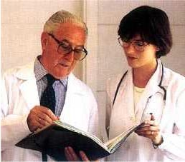

COMITÉ DE MEDICINA TRANSFUSIONAL
Fundamento: Norma Oficial Mexicana NOM 253-SSA1-2012. “Para la disposición de sangre humana y sus componentes con fines terapéuticos”. Numeral 17.
Objetivo: Evaluación y mejoramiento de las practicas transfusionales
Unidades hospitalarias donde se transfundan regularmente 50 o más hemocomponentes.
PRESIDE: Director del hospital o Delegado
SECRETARIO TÉCNICO: Responsable Sanitario de Banco de Sangre o Servicio de Transfusión
Bibliografía:
NOM 253-SSA1-2012. Para la disposición de sangre humana y sus componentes con fines terapéuticos. Numeral 17.
Guide to the preparation use and quality Assurance of blood component European Committe on Blood transfusión. 16th edition
The Transfusion Commite Putting Patient Safety First. aabb Press

Slide 24


ESTRUCTURA
Se deberán incluir a los jefes o coordinadores de los siguientes servicios o departamentos:
  Hematología
  Oncología
  Cirugía
  Ginecología y obstetricia
  Anestesiología
  Pediatría
  Medicina interna
  Terapia intensiva
  Urgencias
  Enfermería

Slide 25

Preguntas Básicas a formular en el Comité
Manejo Transfusional del paciente
¿Cuántas transfusiones se realizan en la Institución?
¿Cuánta sangre se solicita por especialidad?
¿Cuánta sangre se devuelve al Banco de Sangre por no haber sido utilizada?
¿ Cuánta sangre se desecha?
¿ Cuáles son los costos de cada transfusión?
¿Se evalúa el beneficio de la transfusión?

Slide 26
Preguntas Básicas a formular en el Comité
¿Cuántas reacciones transfusionales son evaluadas?
¿Cuán detalladamente son investigadas?
¿Existen procedimientos escritos para que el personal de enfermería comunique estos episodios?
¿Se informan los resultados de la evaluación?
¿Se discuten esos resultados?
¿Con quién?

Slide 27
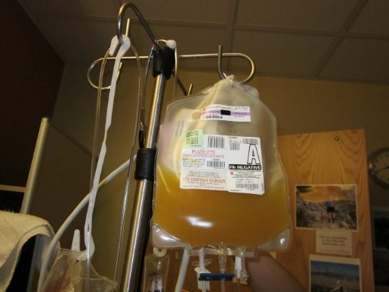
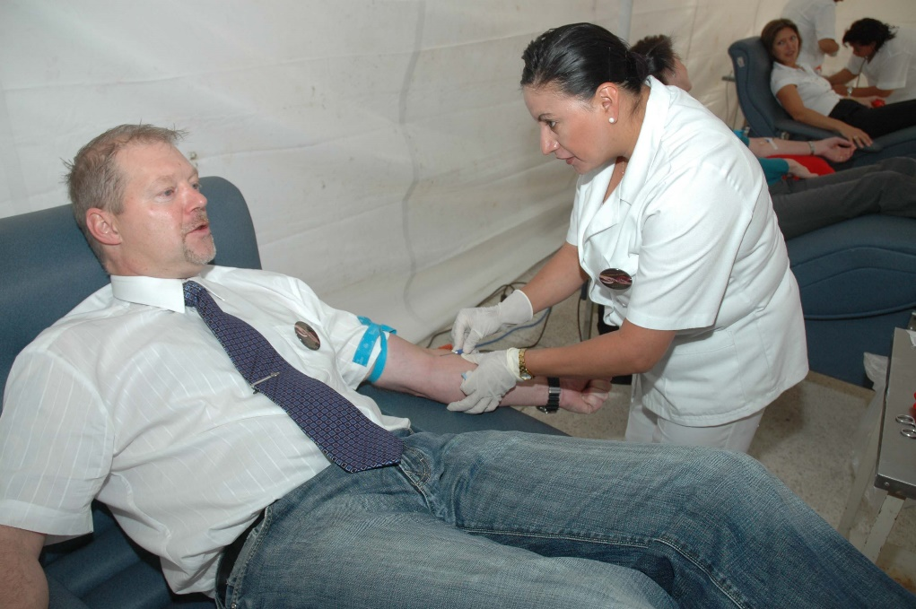
FUNCIONES
HEMOVIGILANCIA
1. Revisión de la utilización y consumo de los productos sanguíneos (por servicios, por tipos de eventos, etc.)
2. Implantación de los criterios transfusionales mediante protocolos, lineamientos o guías, para uniformar la práctica transfusional hospitalaria. Manejo transfusional del Paciente
3. El cumplimiento de consentimiento informado
4. Revisión de los procedimientos y las políticas para la identificación de los pacientes, las muestras y los componentes sanguíneos (Comité de la seguridad del paciente)
5. Auditar que se documente adecuadamente en el expediente clínico las indicaciones, procedimientos transfusionales, reacciones o efectos adversos y su manejo.
6. La revisión de las políticas y los procedimientos para detectar, informar a banco de sangre y analizar las reacciones adversas a la transfusión (hemovigilancia)
Fuente: SAGARPA 2014/SERVICIO DE INFORMACIÓN AGROALIMENTARIA Y PESQUERA

Slide 28
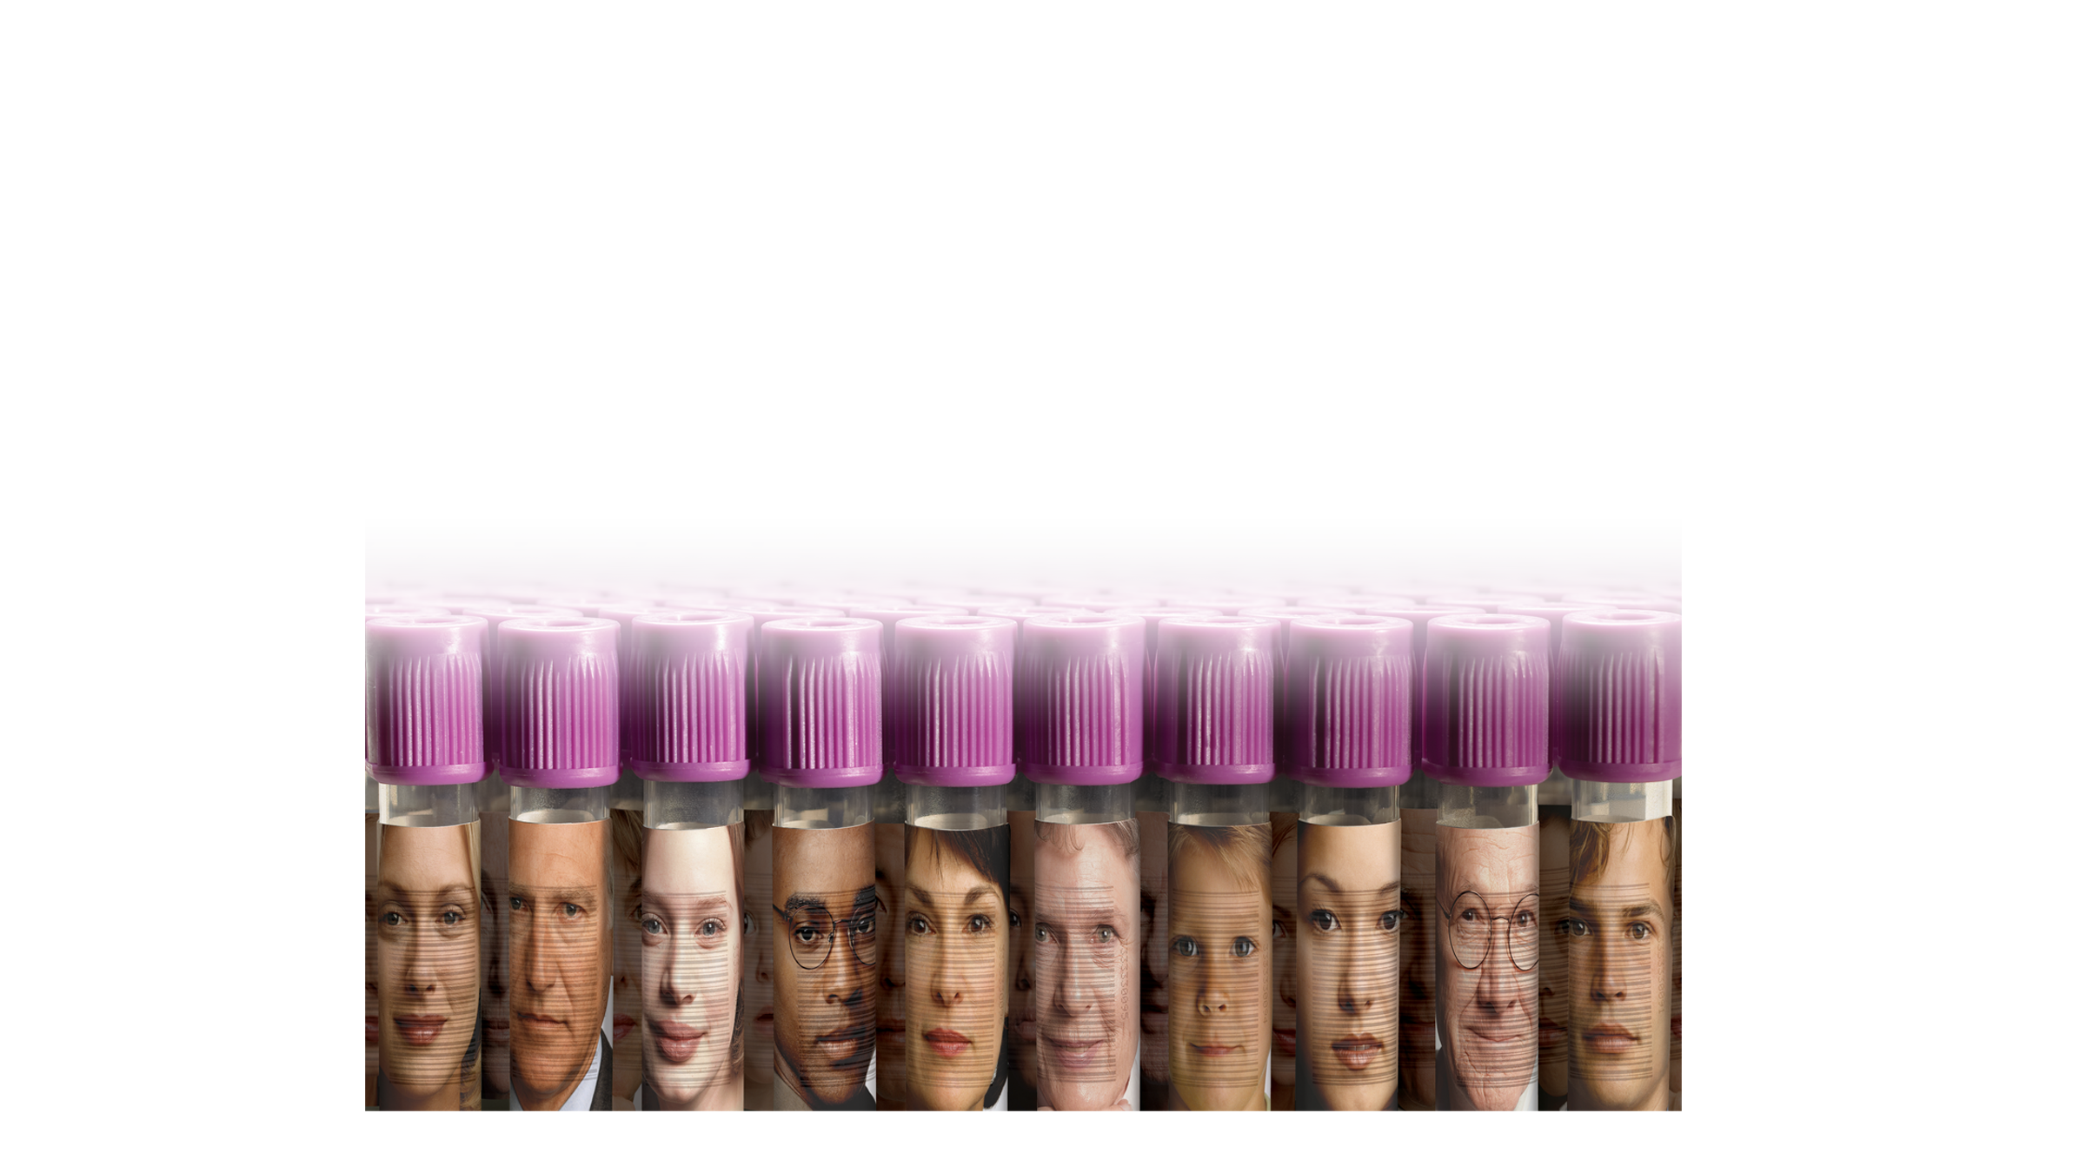
Detrás de cada tubo, hay un paciente …

Slide 29
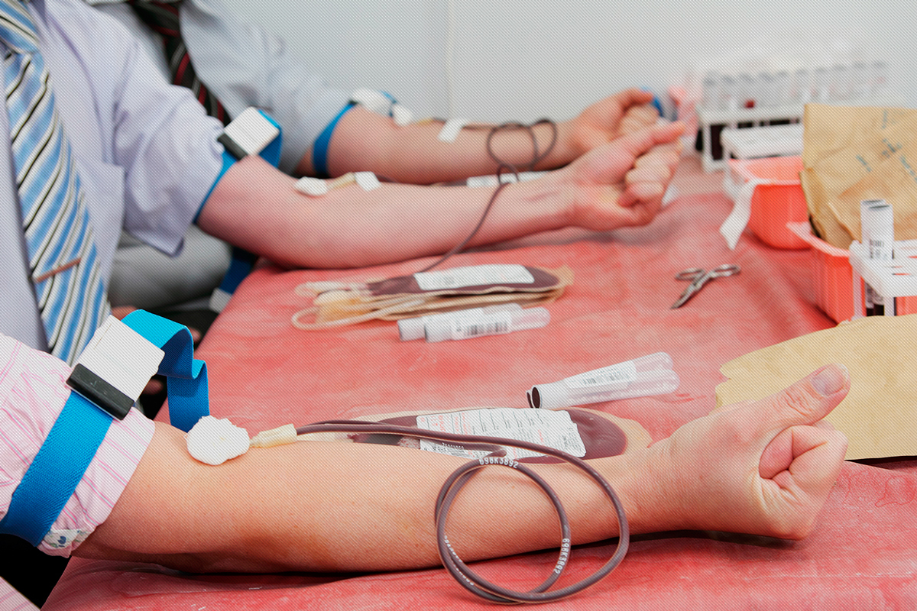
TRABAJAMOS POR LA SEGURIDAD DEL PACIENTE
LA MEJOR TRANSFUSIÓN ES LA QUE NO SE LLEVA A CABO
¡Gracias!

